Slide 1

國道五號道路資訊查詢系統
專題發表
組員：盧家珍、姚雅琍、李鴻維、林綉婉
指導老師：錢達智 老師
感謝 鼎漢國際工程顧問股份有限公司 提供相關資料

Slide 2
PART ONE
專案目標

Slide 3
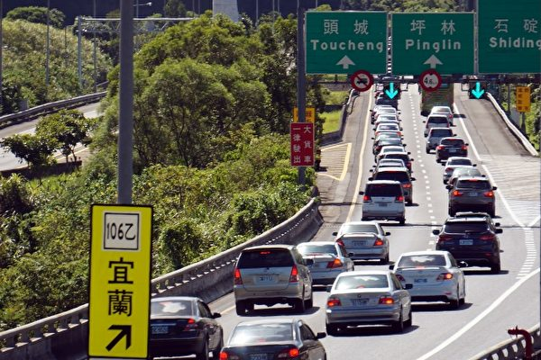
創作動機
創作發想
透過大數據分析，讓數據說話，不需要用模糊的依據經驗來猜測，有效地篩選出發時刻，準確知道何時出門最有效益。
本專案結合政府的開放數據，歸納分析相同屬性之用路人的平均旅行時間、各個時段交流道吞吐量等，以利預測國道移動的最佳旅行時間，幫助減少國道尖峰雍塞時段車流的管理目的。

Slide 4
專案概念
資訊視覺化，讓數字說話，高公局可依據可視化圖表，執行正確的資源投放，提升決策品質。
1
2
更生活化呈現方式，不刻意包裝艱深的數據與技術。
除了讓高公局參考，用路人更可以依據數據分析，預先避開塞車時段。
3

Slide 5
PART TWO
使用技術

Slide 6









使用技術

Slide 7
PART THREE
系統架構

Slide 8
系統架構
View
View
SQL
AJAX、D3.js
Database 正規化、關聯
Controller
SQL
Server
Controller
Model
Model
Web API – JSON
Razor、LINQ
ADO實體資料模型

Slide 9
PART FOUR
工作分配

Slide 10
專題學員
林綉婉
李鴻維
姚雅琍
盧家珍
資料庫關聯與建立，整合
車流量變化
車種分析
D3.js 視覺化圖表
Web API (JSON)
道路資訊(XML)
資料下載
D3.js 視覺化圖表
道路資訊(XML)
網站導覽
資料下載
D3.js 視覺化圖表、UI畫面
資料庫關聯與建立，整合
旅行時間
D3.js 視覺化圖表

Slide 11
PART FIVE
開發内容

Slide 12
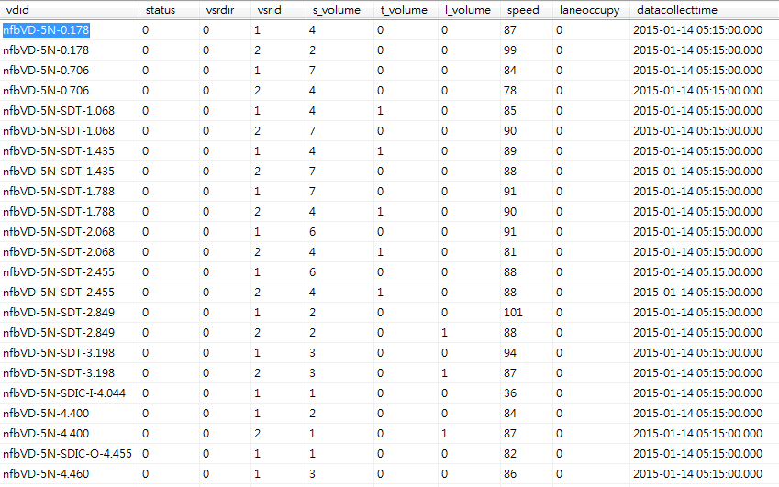
資料處理
國道5號2015~2017年5月，共90,123,676筆

Slide 13
資料處理
分成北上、南下兩個資料庫，
清洗資料(例：訊號異常、欄位資料為0)
共88,060,656筆
以北上資料庫為例：每支感測器每5分鐘記錄一次
共42,141,100筆

Slide 14
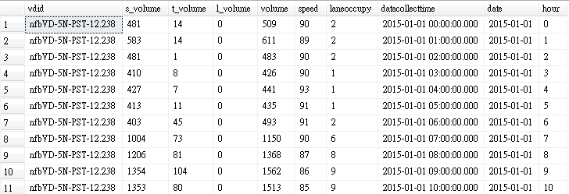
資料處理
以北上資料庫為例進行整理：每支感測器小時加總平均
共3,644,756筆

Slide 15
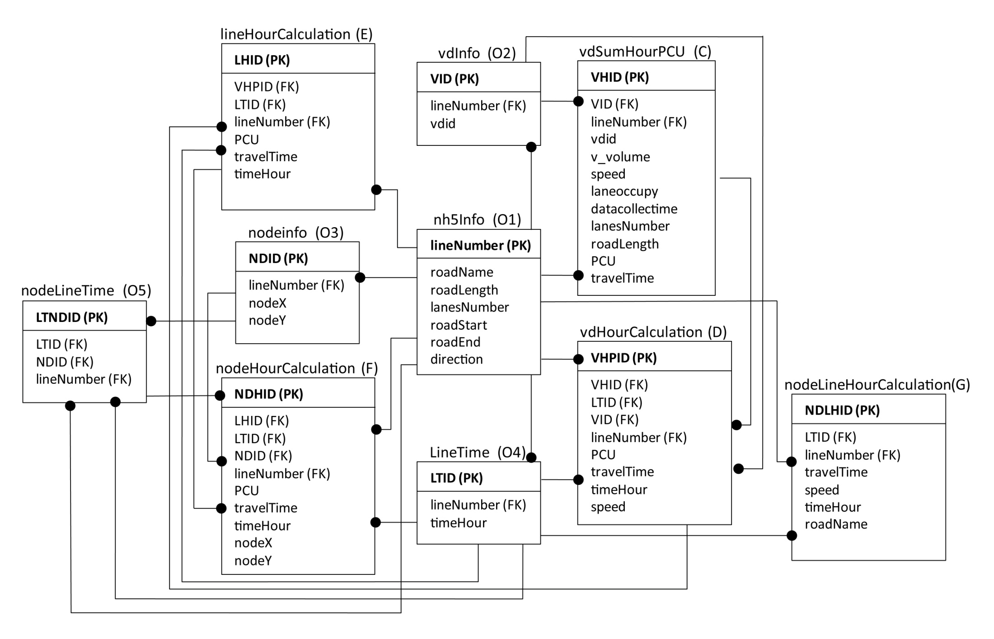
資料處理

Slide 16
資料處理
以北上資料庫為例進行整理：每支感測器小時加總平均
共3,644,756筆
計算公式：
大車小車容量轉換=1:2
volume (車流量) = s_volume+2 ×(t_volume+ l_volume)
PCU (小客車當量數)= volume ÷(lanesNumber × 2200)
travelTime(旅行時間) = roadLength ÷ speed

Slide 17
資料處理

Slide 18
資料處理

Slide 19
資料處理

Slide 20
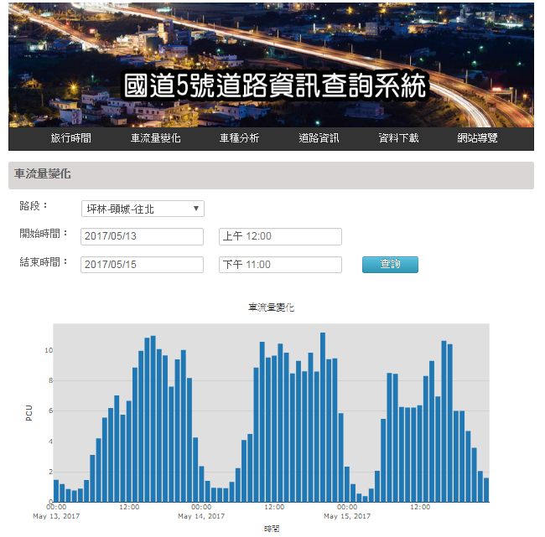
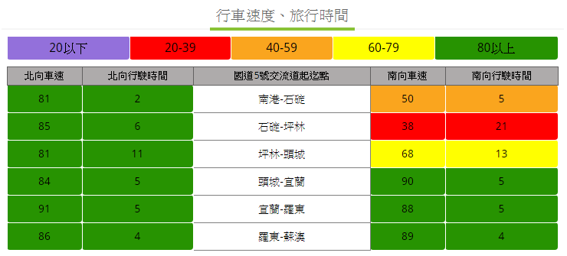
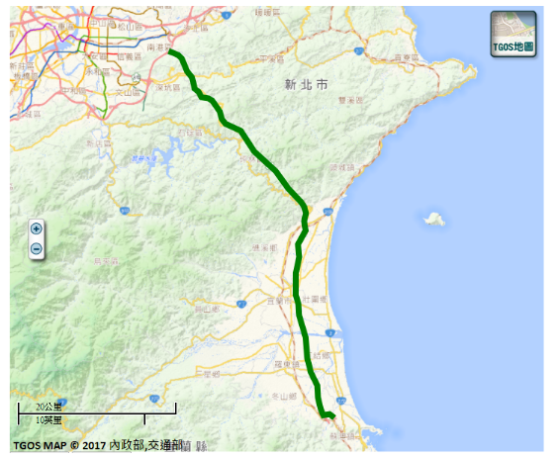
專題介紹

Slide 21
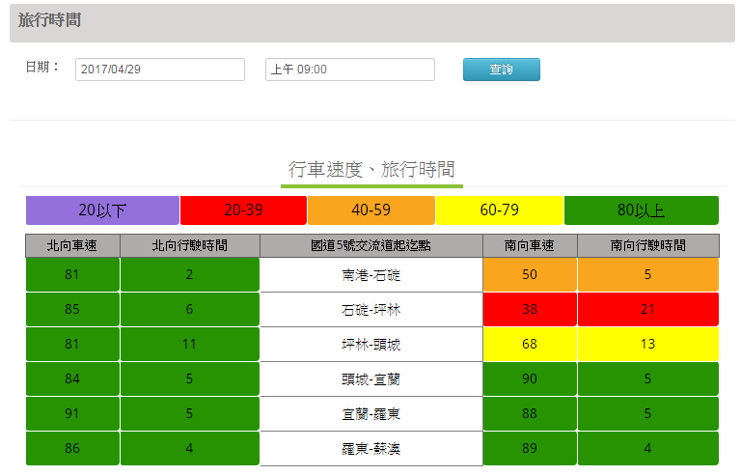
旅行時間

Slide 22
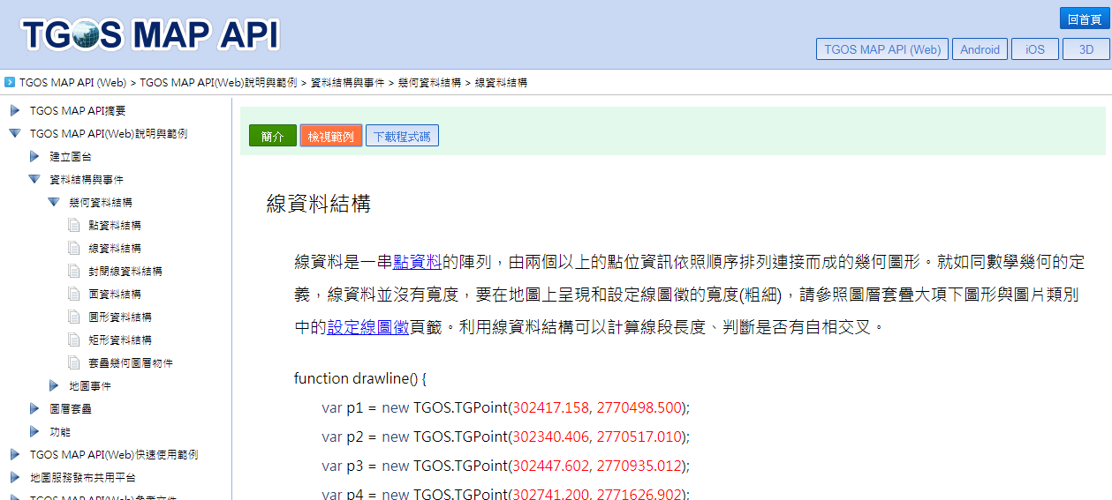
TGOS MAP API串接

Slide 23
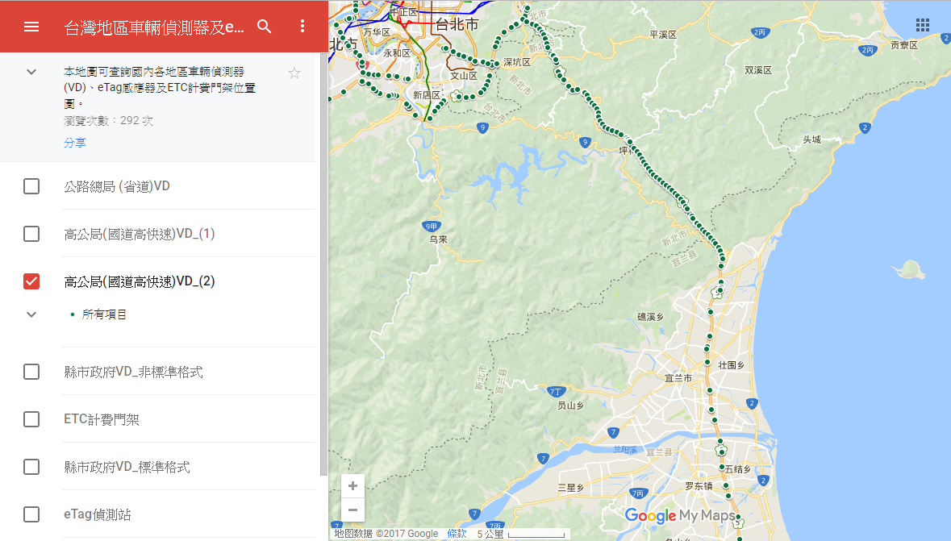
台灣地區車輛偵測器位置圖

Slide 24
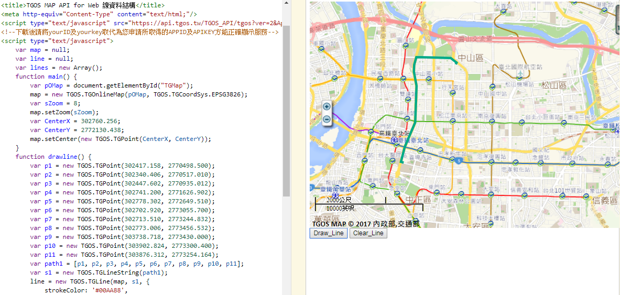
TGOS MAP API設定

Slide 25
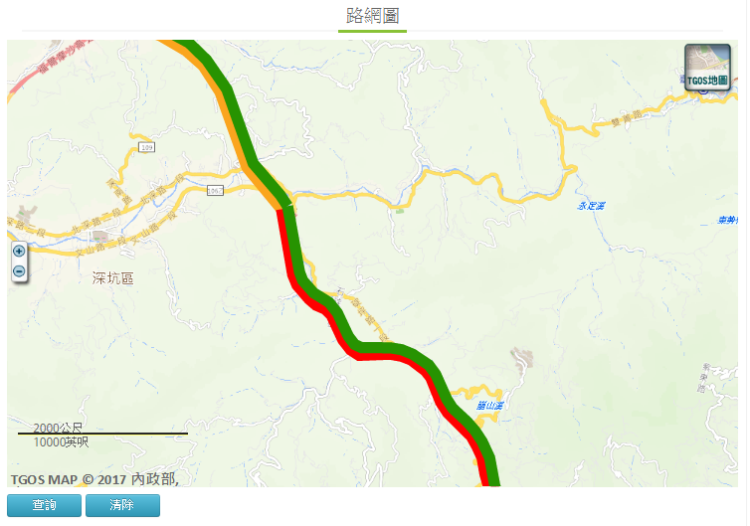
TGOS地圖

Slide 26
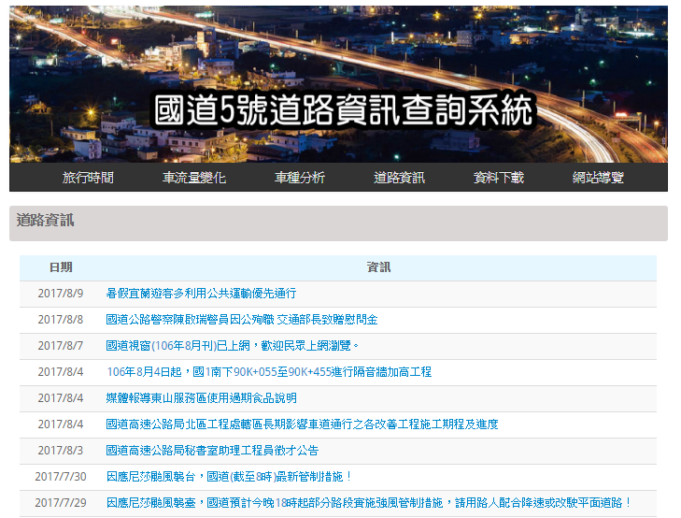
道路資訊

Slide 27
旅行時間&道路資訊Demo

Slide 28
車流量變化&車種分析
View
Controller
SQL
Model
Web API – JSON
AJAX、D3.js
查詢(LINQ、 Razor)
資料格式轉換
新增查詢資料
ADO實體資料模型

Slide 29
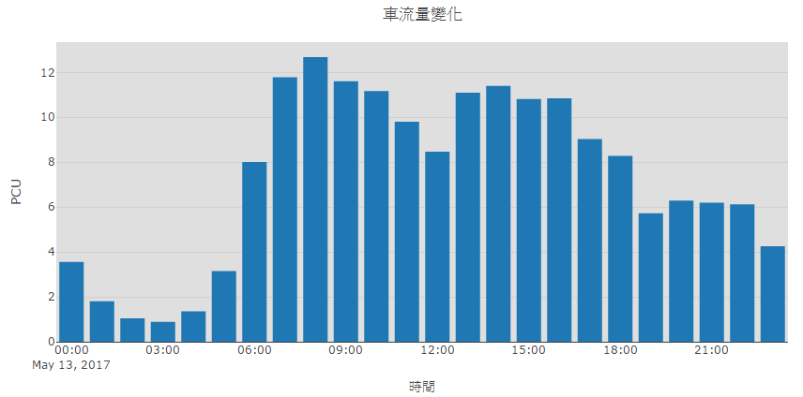
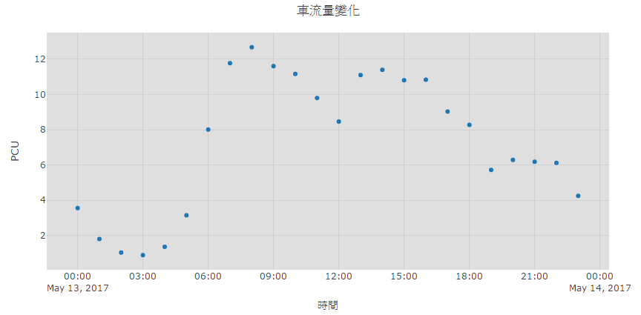
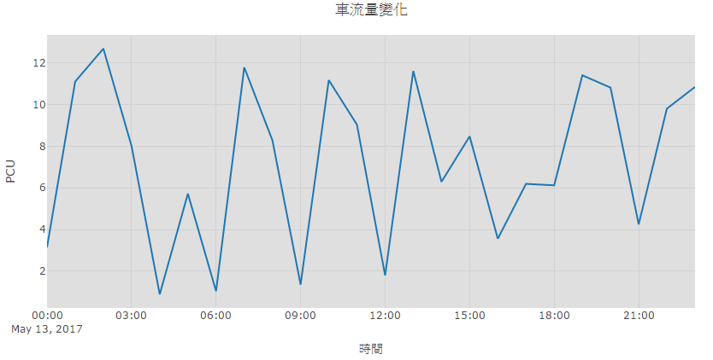
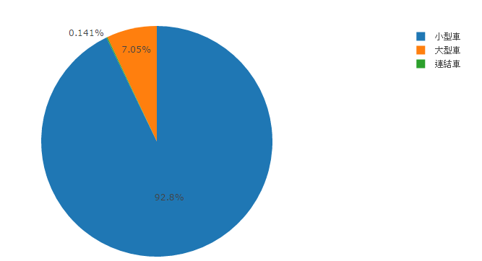
車流量變化&車種分析Demo

Slide 30
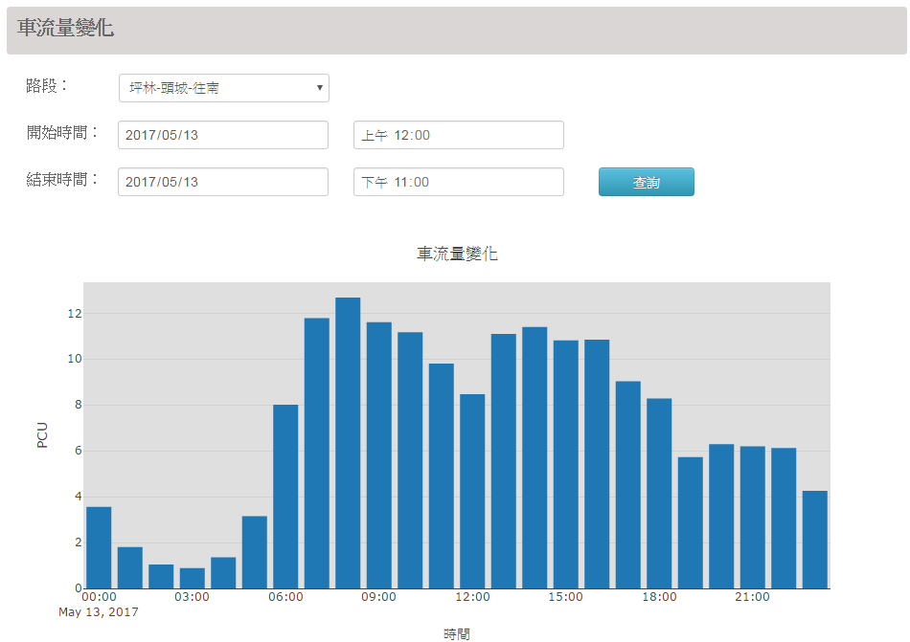
車流量變化-以路段坪林到頭城為例
2017/5/13
星期六
南下(往宜蘭方向)

Slide 31
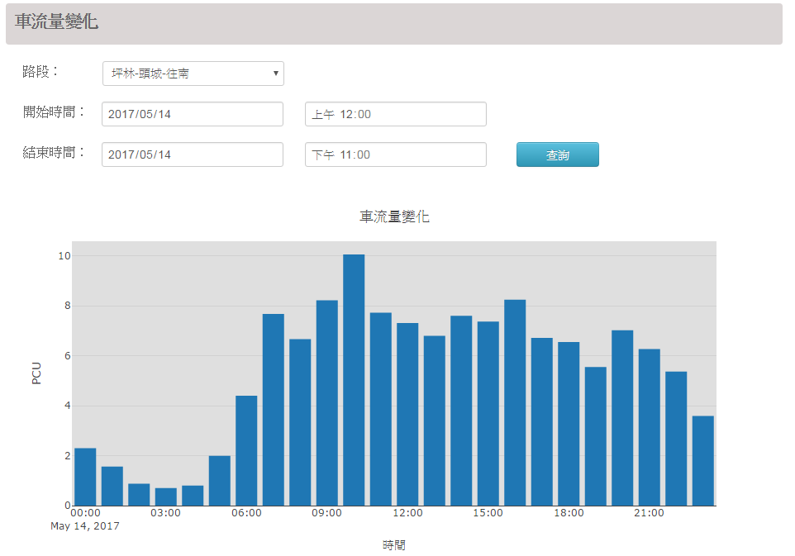
車流量變化-以路段坪林到頭城為例
2017/5/14
星期日
南下(往宜蘭方向)

Slide 32
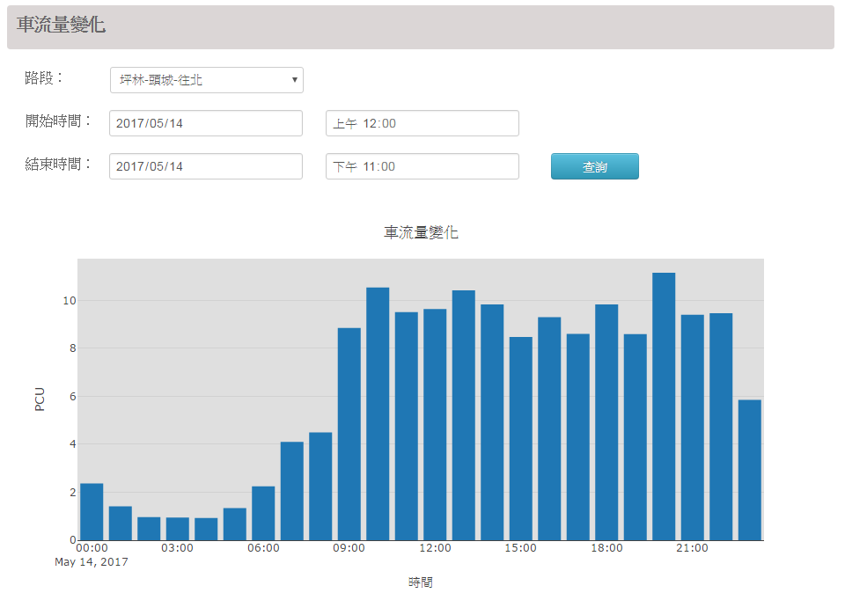
車流量變化-以路段坪林到頭城為例
2017/5/14
星期日
北上(往台北方向)

Slide 33
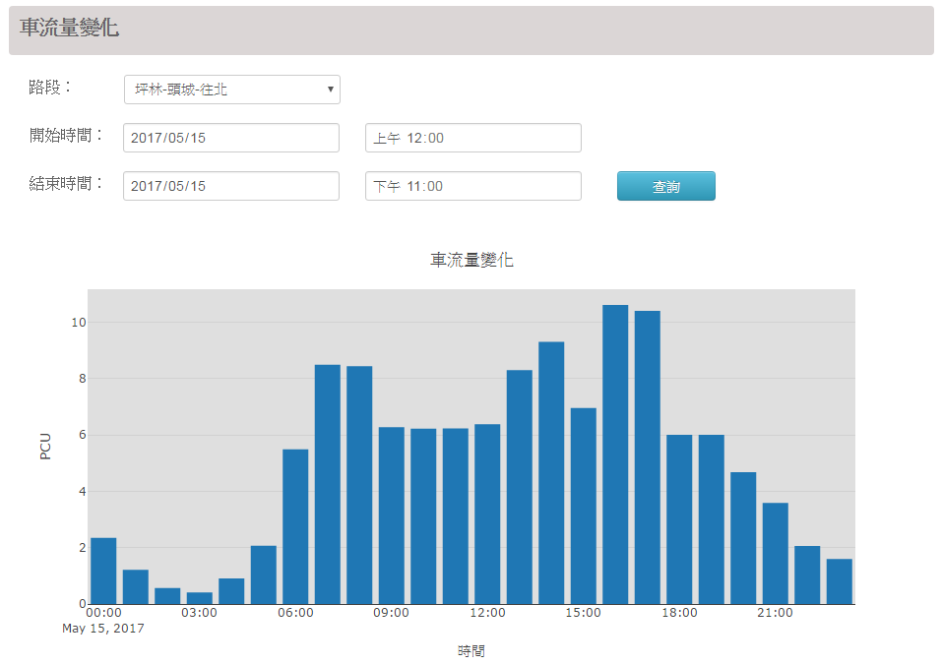
車流量變化-以路段坪林到頭城為例
2017/5/8
星期一
北上(往台北方向)

Slide 34
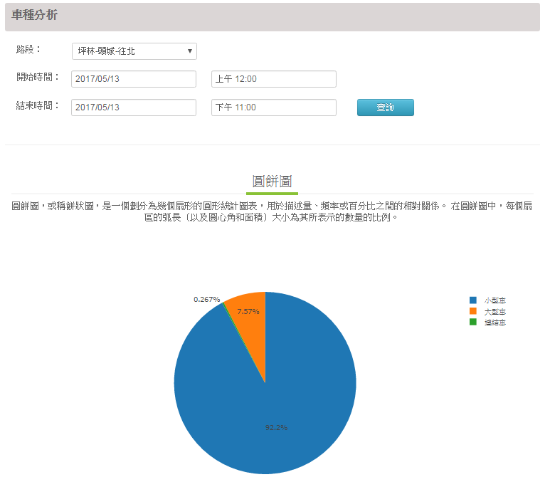
車種分析

Slide 35
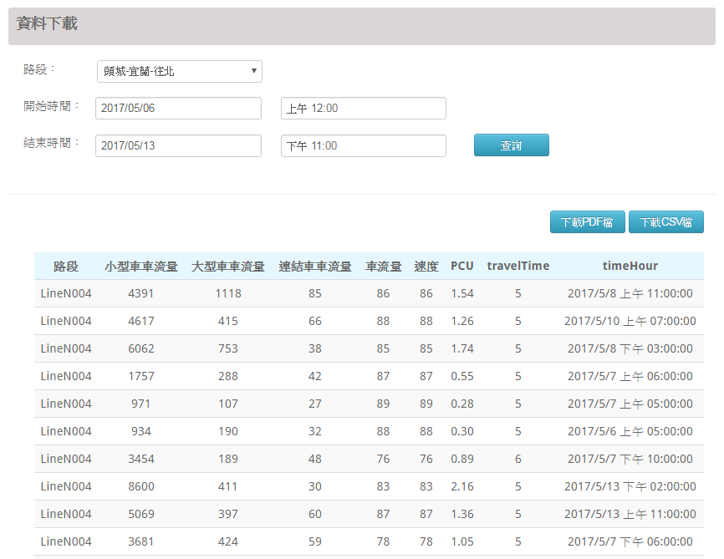
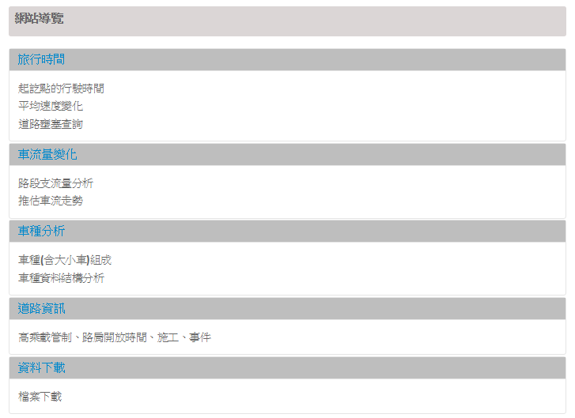
資料下載&網站導覽Demo

Slide 36
THANK YOU!
感谢聆聽
資策會-智慧系統人才養成班

